Slide 1
আসসালামু আলাইকুম
আজকের পাঠে

Slide 2
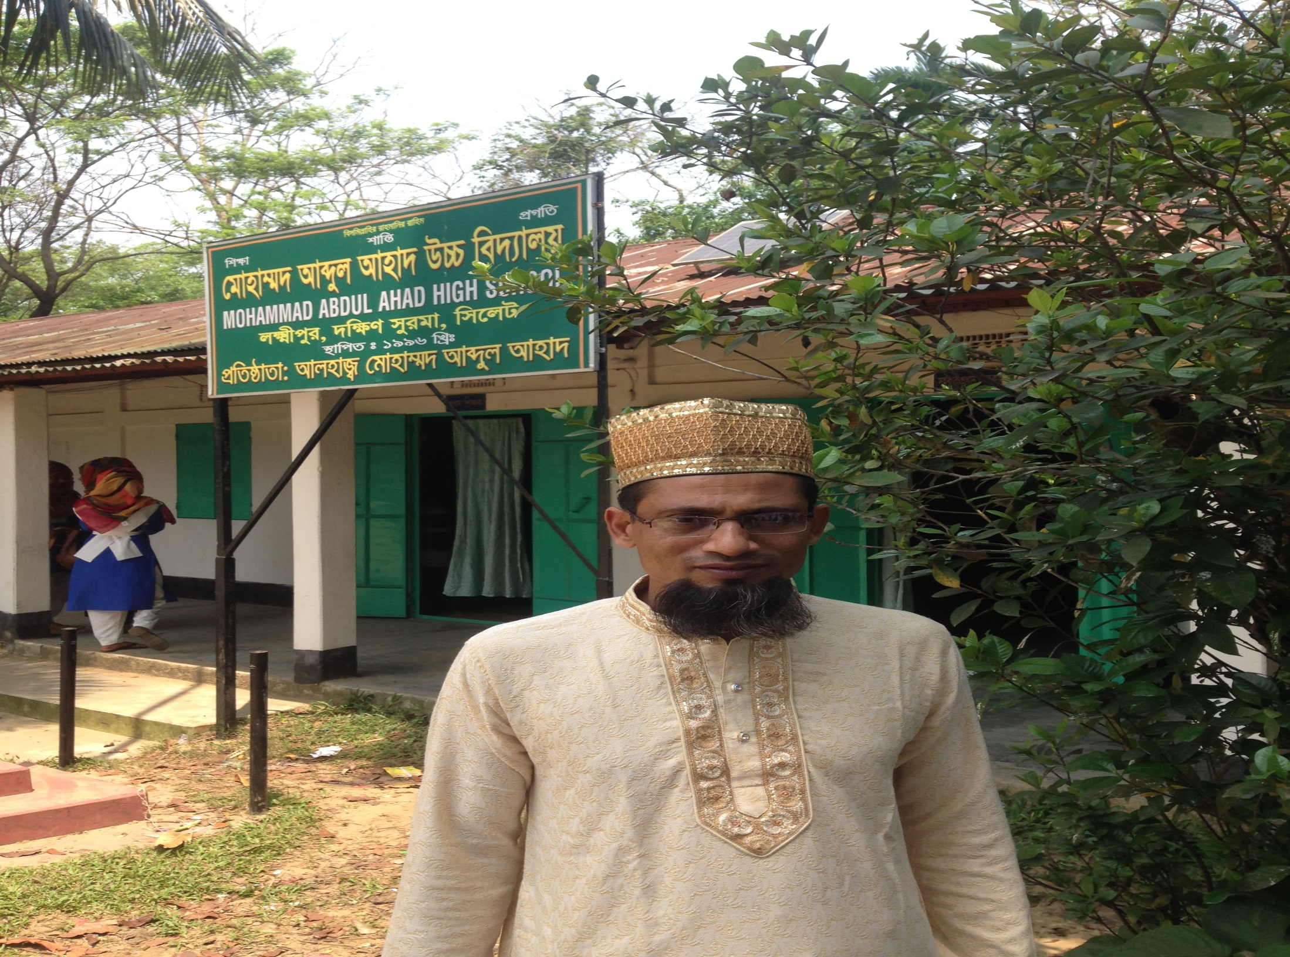
শিক্ষক পরিচিতি
মোঃ রফিকুল ইসলাম
সহকারী শিক্ষক (MRT)
মোহাম্মদ আব্দুল আহাদ উচ্চ বিদ্যালয় ।
লক্ষীপুর,ডাকঃ লালাবাজার, থানাঃ দক্ষিন সুরমা,
জিলাঃ সিলেট
মোবাইলঃ ০১৭১৬৭৮৪৭০৪

Slide 3
নিচের কিতাবটির নাম কী ?
এর ১০০তম সুরার নাম কী ?

Slide 4
আজকের পাঠ
অধ্যায়ঃ তৃতীয় (কুরআন ও হাদিস শিক্ষা)
পাঠঃ ০ ৬
সময়ঃ ৪০ মিনিট
সূরা আল-আদিয়াত

Slide 5
শিখন ফল
এ পাঠ শেষে শিক্ষার্থীরা ...
১। সুরা আল-আদিয়াতের পরিচয় ও অবতীর্নের পেক্ষাপট বলতে পারবে ।
২। সুরা আল-আদিয়াত অর্থসহ মুখস্ত বলতে পারবে ।
৩। সুরা আল-আদিয়াতের মূল বক্তব্য ও শিক্ষা ব্যাখ্যা করতে পারবে ।

Slide 6
সুরা আল-আদিয়াত
পরিচয়
কুরআনের
১০০তম সুরা
অবতীর্ন
মক্কায়
নাম করন
১ম শব্দ আল-আদিয়াত থেকে
আয়াত
১১টি

Slide 7
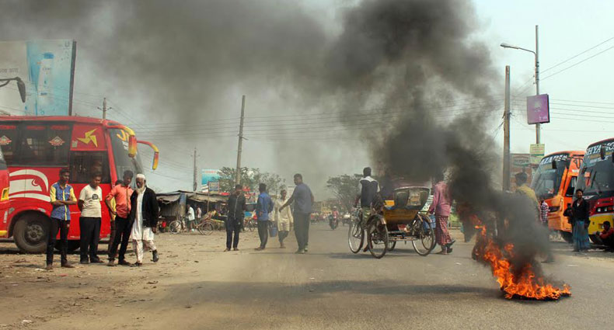
সুরা আল-আদিয়াত অবতীর্নের পেক্ষাপট
অস্থিতিশীলতা
ভয়ংকর অরাজকতা
যখন আরবে বিরাজ করছিল ।

Slide 8
সুরা আল-আদিয়াত অবতীর্নের পেক্ষাপট
লুন্ঠন
পরস্পর রক্তপাত
যার ফলে কোন গোত্রই নিরাপদ ছিলনা ।
এ পেক্ষাপটে সুরা আল-আদিয়াত অবতীর্ন হয় ।

Slide 9
একক কাজ
সুরা আল-আদিয়াতের অবতীর্নের পেক্ষাপট লেখ ।

Slide 10
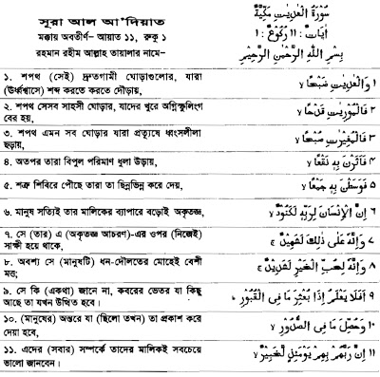
অর্থসহ সুরা আল-আদিয়াত

Slide 11
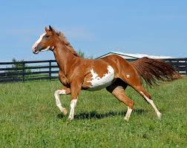
সুরা আল-আদিয়াতের মূল বক্তব্য
এ সুরাটির মূল বক্তব্য ৩টি পর্যায়ে বিভক্ত ।
১ম পর্যায়
সামরিক অশ্বের নানা গুন বর্ননা ও এদের শপথ করেছেন ।
অশ্ব

Slide 12
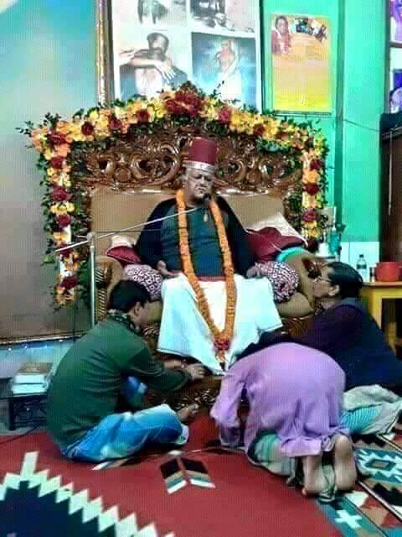
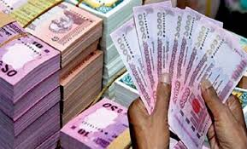
সুরা আল-আদিয়াতের মূল বক্তব্য
২য় পর্যায়
স্রষ্টার প্রতি অকৃতজ্ঞতা
সম্পদের প্রতি লোভ
এ দুটি কাজ মানুষ করে । যা করা উচিত নয় ।

Slide 13
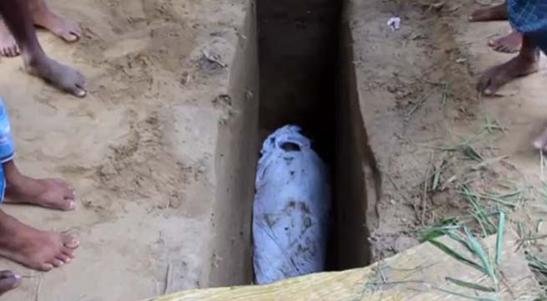
সুরা আল-আদিয়াতের মূল বক্তব্য
৩য় পর্যায়
কবর
এ গুলোর কথা মনে করিয়ে দেওয়া হয়েছে ।
মানুষের সকল কার্যকলাপ প্রকাশ করা হবে। সব কিছুর বিচার করা হবে ।

Slide 14
জোড়ায় কাজ
জোড়ায় আলোচনা করে সুরা আল-আদিয়াতের শিক্ষাগুলো লিখ ।

Slide 15
মূল্যায়ণ
জ্ঞানমূলক
সুরা আদিয়াত কোথায় অবতীর্ন হয়েছে
সুরা আদিয়াতের মূল বক্তব্য কয়টি পর্যায়ে বিভক্ত ?
অনুধাবন
সুরা আদিয়াত কেন অবতীর্ন হয়েছিল।?
প্রয়োগ
সুরা আদিয়াতের শিক্ষা ব্যাখ্যা কর ।

Slide 16
সুরা আদিয়াত কুরআনের কততম সুরা ?
ক। ৯৯
খ। ১০০
গ। ১০২
ঘ। ১০৬
আল-আদিয়াত অর্থ কি ?
ক। ধুলি
খ । অরাজকতা
গ। ধাবমান অশ্বরাজি
ঘ। অকৃতজ্ঞ

Slide 17
সুরা আদিয়াতে ২য় পর্যায়ে আল্লাহ মানুষের যে স্বভাব উল্লেখ করেছেন -
i) স্রষ্টার প্রতি অকৃতজ্ঞ
ii) আখিরাতের প্রতি বিশ্বাস
iii) সম্পদের প্রতি লোভ-লালসা
নিচের কোনটি সঠিক ?
ক। i ও ii
খ। i ওiii
গ। ii ওiii
ঘ। i, ii ও iii
সুরা আল-আদিয়াতের শিক্ষা হলো -
i) আখিরাতে মানুষের সকল গোপন বিষয় প্রকাশ করা হবে ।
ii) আল্লাহ চুড়ান্ত ফয়সালা করবেন।
iii) মানুষকে বিনা বিচারে ছেড়ে দেওয়া হবে ।
নিচের কোনটি সঠিক ?
ক। i ও ii
খ। i ওiii
গ। ii ওiii
ঘ। i, ii ও iii

Slide 18
জনাব মিজান সম্পদের প্রতি লোভ-লালসা ত্যাগ করে আল্লাহর প্রতি কৃতজ্ঞতা জানালেন । কোন সুরার শিক্ষার আলোকে তিনি এ কাজ করেছেন ?
ক। সুরা লাহাব
খ। সুরা কাফিরুন
গ। সুরা ফিল
ঘ। সুরা আদিয়াত
নাজু একটি সুরা অধ্যয়ন করছিল। তাতে সে দেখলো যে এ সুরার মধ্যে আল্লাহ মানুষকে কবর ও আখিরাতের কথা স্বরন করিয়ে সতর্ক করেছেন। নাজু কোন সুরা অধ্যয়ন করছিল ?
ক। সুরা এখলাছ
খ। সুরা কাওসার
গ। সুরা আদিয়াত
ঘ।সুরা কুরাইশ

Slide 19
বাড়ীর কাজ
সুরা আল আদিয়াতের মূল বক্তব্য ও শিক্ষার ব্যাখ্যা সংক্ষেপে লিখে আনবে ।

Slide 20
আজ এ পর্যন্ত
আল্লাহ হাফিজ

